Slide 1
虚树
Aya

Slide 2

一道题
给定一棵无根树以及若干组关键点，对每一组求最少删除几个非关键点可以使关键点间互不连通。
$n≤5000 ,\sum{k≤5000}。$

Slide 3

思路
先特判无解情况。
dfs 一遍。具体来说，我们可以维护一个 $siz\left[u\right]$ 表示 $u$ 子树中与 $u$ 直接相连的关键点个数。假设我们当前 dfs 到了点 $u$，如果它是非关键点，且$siz\left[u\right]>1$的时候将其删除；若它是关键点，则对于它的每个 $siz\left[u\right]>0$ 的子树删除子树的根（子树根必不为关键点，否则无解）。

Slide 4

CF613D Kingdom and its Cities
给定一棵无根树以及若干组关键点，对每一组求最少删除几个非关键点可以使关键点间互不连通。
$n≤100000 , \sum{k≤100000}。$

Slide 5
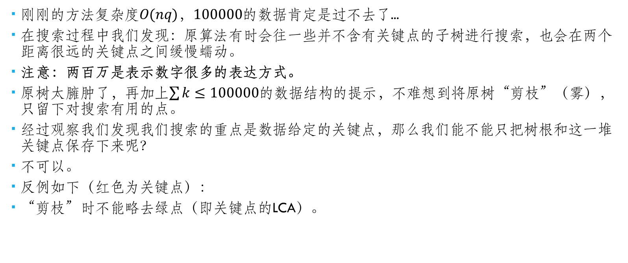
TLE
刚刚$的方法复杂度O(nq)，100000$的数据肯定是过不去了…
在搜索过程中我们发现：原算法有时会往一些并不含有关键点的子树进行搜索，也会在两个距离很远的关键点之间缓慢蠕动。
注意：两百万是表示数字很多的表达方式。
原树太臃肿了，再加上$\sum{k≤100000}$的数据结构的提示，不难想到将原树“剪枝”（雾），只留下对搜索有用的点。
经过观察我们发现我们搜索的重点是数据给定的关键点，那么我们能不能只把树根和这一堆关键点保存下来呢？
不可以。
反例如下（红色为关键点）：
“剪枝”时不能略去绿点（即关键点的LCA）。
两百万个点
另外的两百万个点

Slide 6
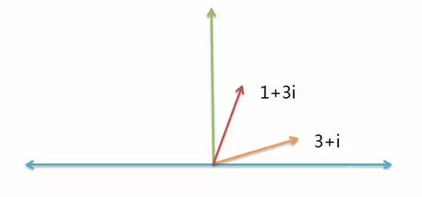
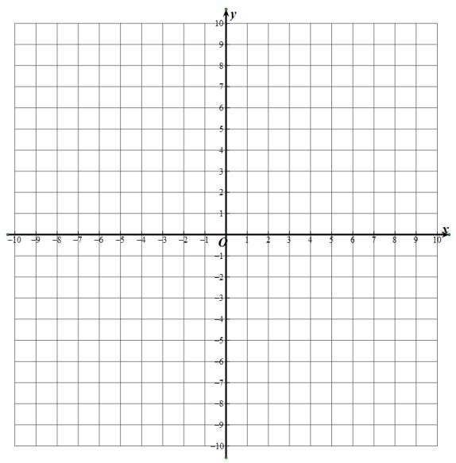















虚树
$$1$$
啥是虚树？
$$2$$
$$5$$
树
虚数
$$3$$
$$6$$
$$7$$
$$4$$
$$1$$
$$2$$
$$5$$
$$3$$
$$6$$
$$7$$
虚树
$$4$$

Slide 7
虚树
虚树，是对于一棵给定的原树 ，构造出的一棵新的树使得总结点数最小且包含指定的某几个节点和他们的 LCA。虚树的本质大概是提取出原树中对我们有用的部分，从而减小问题规模。
优势：可以提升 400b 代码长度，让人觉得您的代码能力很强。

Slide 8
CF613D Kingdom and its Cities
建好虚树，在虚树上dfs即可。
咋建虚树呢？？？

Slide 9

建虚树
首先预处理原树所有节点的dfs序$dfn[u]$；将关键点按dfs序从小到大排序。
为方便建树先加入树根节点。
然后按照dfs序将关键点排序，依次加入栈中。
加入时分情况讨论。

Slide 10

建虚树
root
假设我们正在添加的节点为$u$，令$l=lca(u , st[top])$，
若$l=st[top]$，说明在原树中$u$在$st[top]$的子树中。此时将$u$暴力加入到$st[top]$之后即可。
若$l≠st[top]$，说明在原树中$u不$在$st[top]$的子树中。此时情况较复杂导致本张PPT放不下。
（原树中$st\left[top−1\right] \sim st[top]$等点不一定相邻，只是懒得画中间了）
st[top-1]
st[top](l)
u

Slide 11
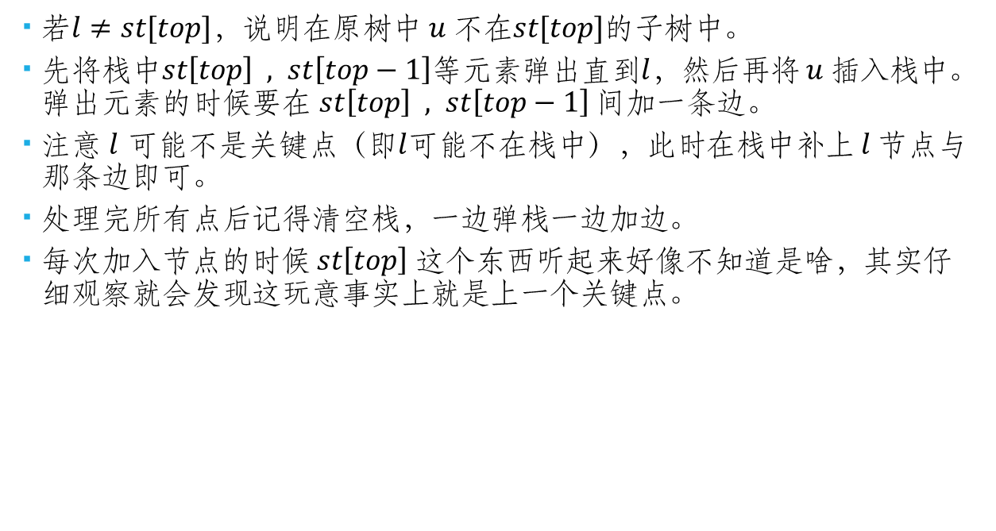
建虚树
root
若$l≠st[top]$，说明在原树中$u 不$在$st[top]$的子树中。
先将栈中$st\left[top\right] , st\left[top−1\right]$等元素弹出直到$l$，然后再将$u$插入栈中。弹出元素的时候要在 $st\left[top\right] , st\left[top−1\right]$ 间加一条边。
注意 $l$ 可能不是关键点（即$l$可能不在栈中），此时在栈中补上 $l$节点与那条边即可。
处理完所有点后记得清空栈，一边弹栈一边加边。
每次$加入节点的时候 st\left[top\right]$这个东西听起来好像不知道是啥，其实仔细观察就会发现这玩意事实上就是上一个关键点。
l
st[top-1]
u
st[top]

Slide 12
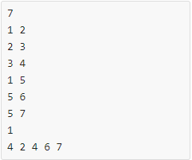



















建虚树
$$1$$
$$1$$
来个样例
$$2$$
$$5$$
$$2$$
$$5$$
$$3$$
$$6$$
$$7$$
$$4$$
$$6$$
$$7$$
$$4$$
$$7$$
$$4$$
$$5$$
$$2$$
$$6$$
$$1$$

Slide 13
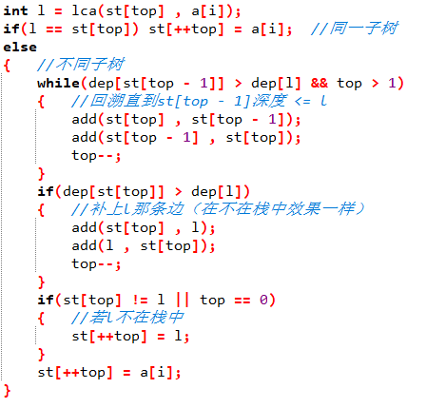

建虚树
代码大概长这样
lca用log的时间复杂度解决，关键点排序$O(k log k)，$建虚树总体时间复杂度$O(k log k+k log n)=$ $O(k log n)$

Slide 14

感性理解正确性
对于任意两关键点 $a,b$，若$lca\left(a,b\right)≠a,lca\left(a,b\right)≠b，$则必定存在 $u 有 lca\left(a\left[u\right], a\left[u+1\right]\right)=lca(a,b)（a\left[u\right]与a\left[u+1\right]在lca下的两棵不同子树）$，因此$lca\left(a,b\right)$也会被加入。
若某点不是 $lca$，则意味着其下的子树中最多只有一棵含有关键点，它不会被加入栈中（除非它是根）。

Slide 15

「SDOI2011」消耗战
给定一棵 $n$ 个点的树（边带权）以及若干组关键点，对每一组求删边的最少代价（删边的代价为边权）可以使关键点与 1 号节点不连通。
$n≤2.5×{10}^{5},\sum{k}≤5×{10}^{5}$

Slide 16
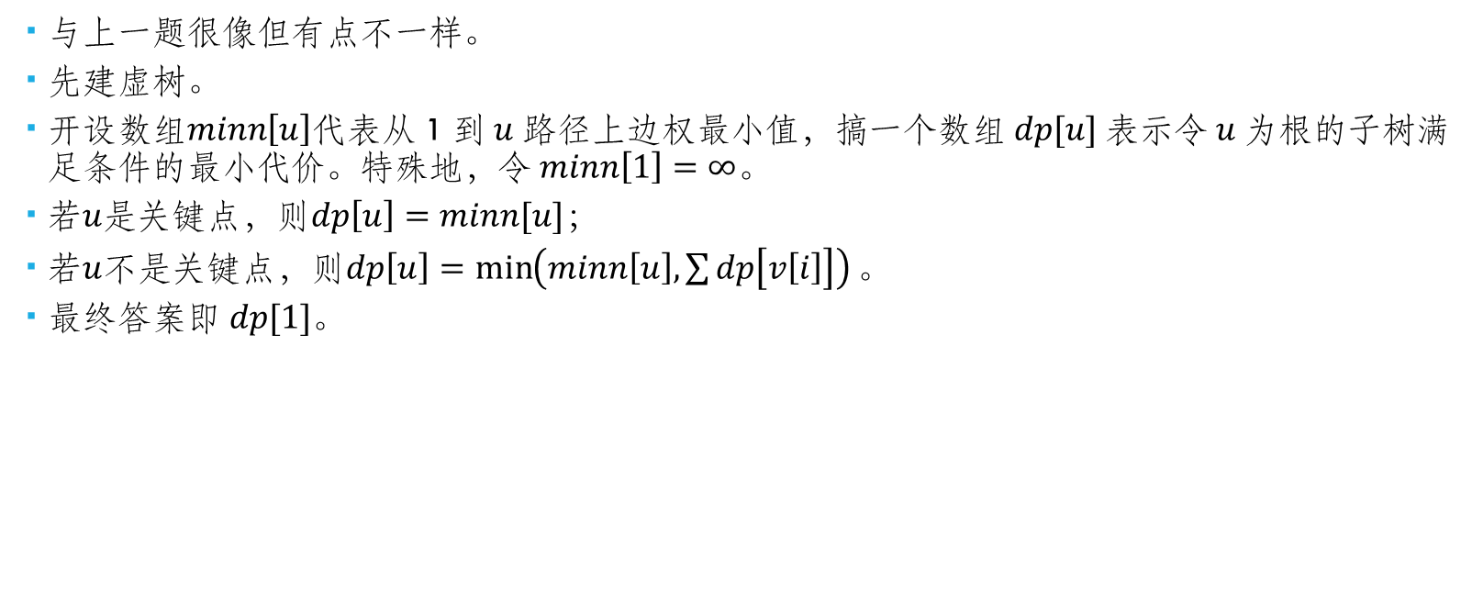
「SDOI2011」消耗战
与上一题很像但有点不一样。
先建虚树。
开设数组$minn\left[u\right]$代表从 1 到$u$路径上边权最小值，搞一个数组$dp[u]$表示令$u$为根的子树满足条件的最小代价。特殊地，令$minn\left[1\right]=∞$。
若$u是$关键点，则$dp\left[u\right]=minn[u]$；
若$u不是$关键点，则$dp\left[u\right]=\min\left(minn\left[u\right],\sum{dp\left[v\left[i\right]\right]}\right)。$
最终答案即 $dp[1]$。

Slide 17

「HEOI2014」大工程
给定一棵树与若干组关键点，现将一组关键点连成一个团， 连接 $a,b 的$边边权为$dis(a,b)$。
对每一组关键点求1.边权和 2.最小边权 3.最大边权
$n≤{10}^{6}, q≤5×{10}^{4}, \sum{k}≤2×{10}^{6}$

Slide 18




「HEOI2014」大工程
这题确实大工程（
首先要建虚树（
先考虑最简单的$sum$。直接考虑每条树边的贡献即可。
如图，边$i$对答案的贡献是$siz\left[v[i]\right]∗\left(num−siz\left[v[i]\right]\right)∗Δdep$。
$$i$$
$$siz[v[i]]$$
$$num−siz[v[i]]$$

Slide 19
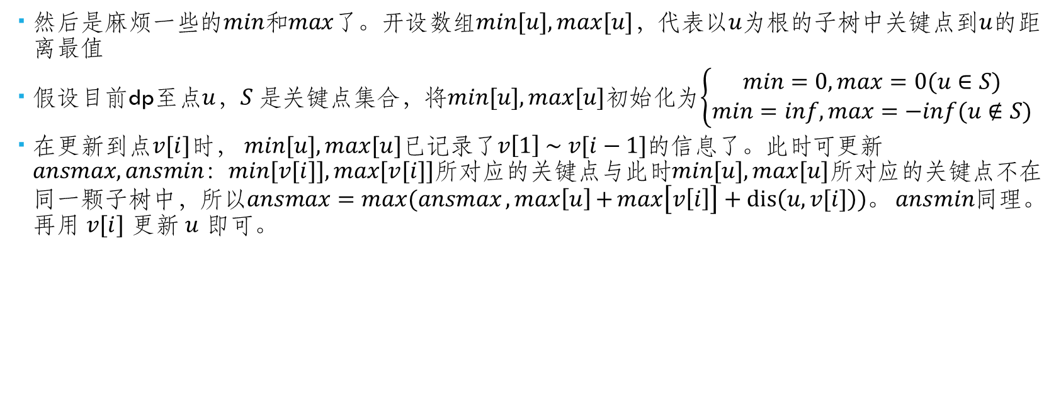
「HEOI2014」大工程
然后是麻烦一些的$min和max$了。开设数组$min[u],⁡max[u]$，代表以$u$为根的子树中关键点到$u$的距离最值
假设目前dp至点$u$，$S$是关键点集合，将$min[u],⁡max[u]$初始化为$\left\{\begin{aligned}min=0,max=0(u∈S) \\ min=inf,max=−inf(u∉S)\end{aligned}\right.$
在更新到点$v[i]$时， $min[u],⁡max[u]$已记录了$v\left[1\right] \sim v[i−1]$的信息了。此时可更新$ansmax,ansmin$：$min[v[i]],⁡max[v[i]]$所对应的关键点与此时$min[u],⁡max[u]$所对应的关键点不在同一颗子树中，所以$ansmax=max(ansmax,{max\left[u\right]}+{max\left[v\left[i\right]\right]}+dis\left(u,v[i]\right))$。 $ansmin$同理。再用 $v[i]$ 更新 $u$ 即可。

Slide 20

「HNOI2014」世界树
给定一棵树与多组关键点。
定义一个点的支配节点为距离它最近的关键节点（距离相同则取编号最小）
求每组关键点中，每个关键点成为了多少个点的支配节点
$n≤3×{10}^{5},\sum{k}≤3×{10}^{5}$
（这种题一看就不是什么好东西

Slide 21
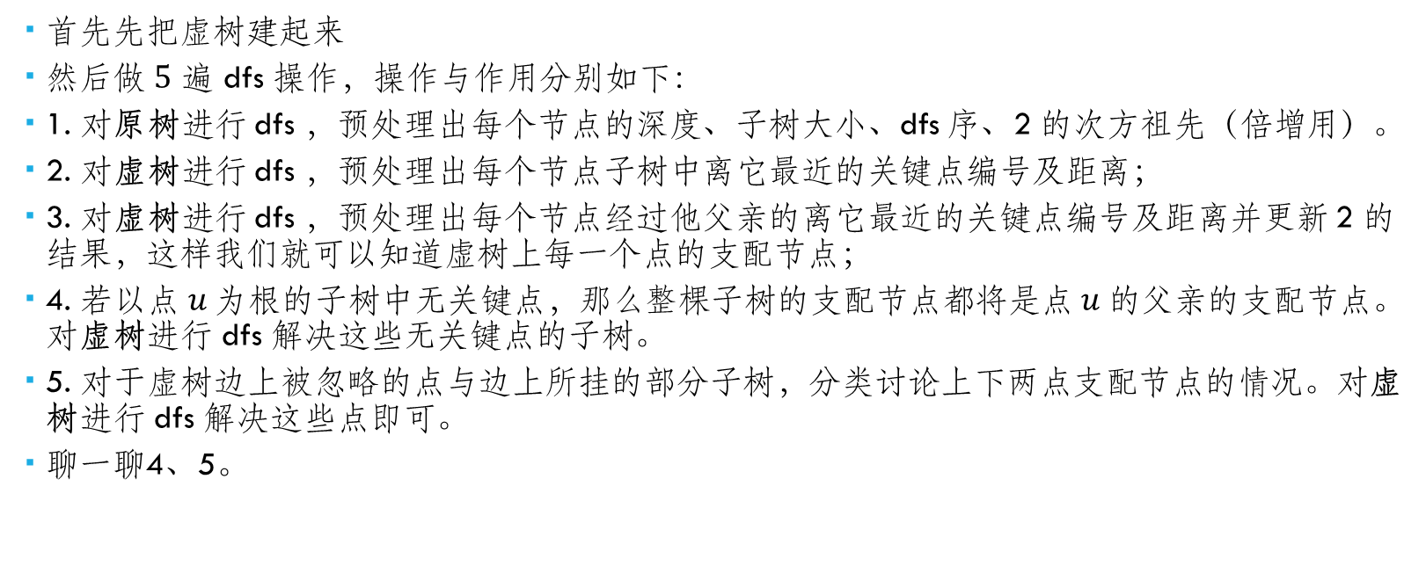
「HNOI2014」世界树
首先先把虚树建起来
然后做 $5$ 遍 dfs 操作，操作与作用分别如下：
1. 对原树进行 dfs ，预处理出每个节点的深度、子树大小、dfs 序、2 的次方祖先（倍增用）。
2. 对虚树进行 dfs ，预处理出每个节点子树中离它最近的关键点编号及距离；
3. 对虚树进行 dfs ，预处理出每个节点经过他父亲的离它最近的关键点编号及距离并更新 2 的结果，这样我们就可以知道虚树上每一个点的支配节点；
4. 若以点$u$为根的子树中无关键点，那么整棵子树的支配节点都将是点$u$的父亲的支配节点。对虚树进行 dfs 解决这些无关键点的子树。
5. 对于虚树边上被忽略的点与边上所挂的部分子树，分类讨论上下两点支配节点的情况。对虚树进行 dfs 解决这些点即可。
聊一聊4、5。

Slide 22
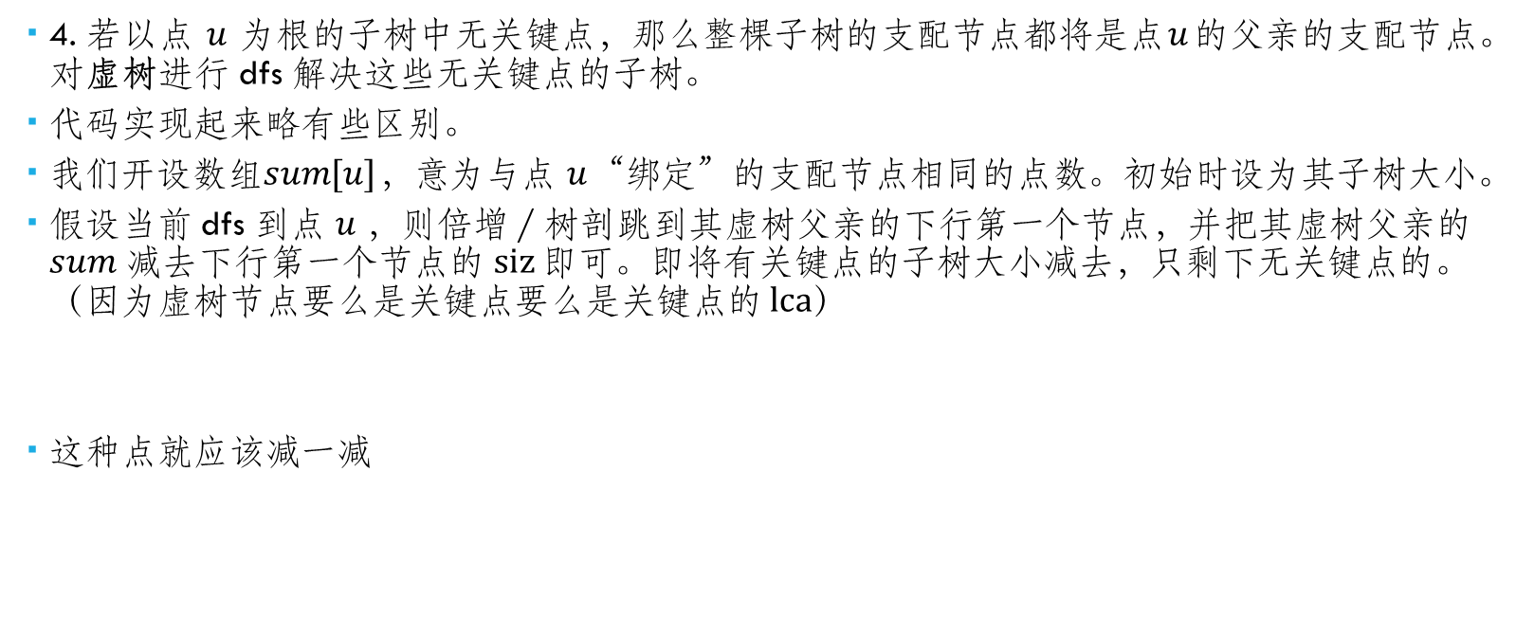
「HNOI2014」世界树
4. 若以点 $u$为根的子树中无关键点，那么整棵子树的支配节点都将是点$u$的父亲的支配节点。对虚树进行 dfs 解决这些无关键点的子树。
代码实现起来略有些区别。
我们开设数组$sum[u]$，意为与点 $u$“绑定”的支配节点相同的点数。初始时设为其子树大小。
假设当前 dfs 到点 $u$，则倍增 / 树剖跳到其虚树父亲的下行第一个节点，并把其虚树父亲的$sum$ 减去下行第一个节点的 $siz$ 即可。即将有关键点的子树大小减去，只剩下无关键点的。（因为虚树节点要么是关键点要么是关键点的 $lca$）
这种点就应该减一减

Slide 23

「HNOI2014」世界树
5. 对于虚树边上被忽略的点与边上所挂的部分子树，分类讨论上下两点支配节点的情况。对虚树进行 dfs 解决这些点即可。
“对于虚树边上被忽略的点与边上所挂的部分子树”：在 4 处理完无关键点的子树后，所遗漏的点要么在虚树边上，要么挂在虚树边上。
例如下图中的树：$sum\left[R\right]=siz\left[R\right]−siz\left[A\right]=1，siz\left[B\right]=1$，中间点被忽略了。
R
A
B

Slide 24
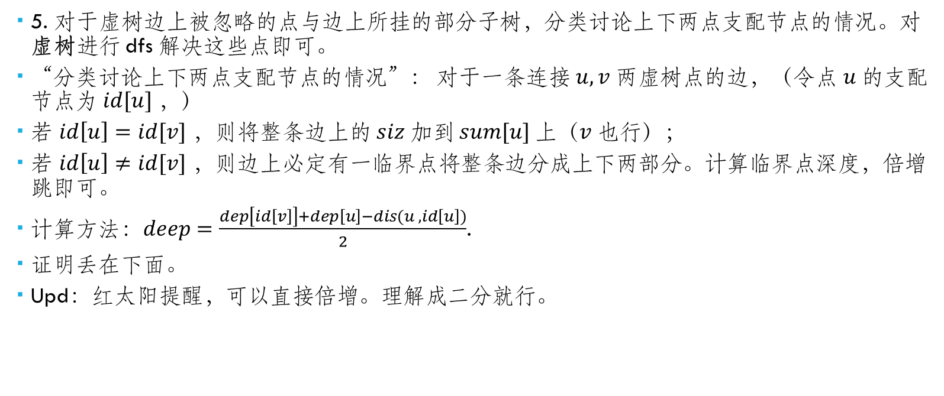
「HNOI2014」世界树
5. 对于虚树边上被忽略的点与边上所挂的部分子树，分类讨论上下两点支配节点的情况。对虚树进行 dfs 解决这些点即可。
“分类讨论上下两点支配节点的情况”： 对于一条连接$u,v$两虚树点的边，（令点 $u 的$支配节点为$id[u]$ ，）
若 $id\left[u\right]=id[v]$ ，则将整条边上的$siz$加到$sum[u]$上（$v$也行）；
若 $id\left[u\right]≠id[v]$ ，则边上必定有一临界点将整条边分成上下两部分。计算临界点深度，倍增跳即可。
计算方法：$deep=\frac{dep\left[id\left[v\right]\right]+dep\left[u\right]−dis(u , id\left[u\right])}{2}$.
证明丢在下面。
Upd：红太阳提醒，可以直接倍增。理解成二分就行。

Slide 25

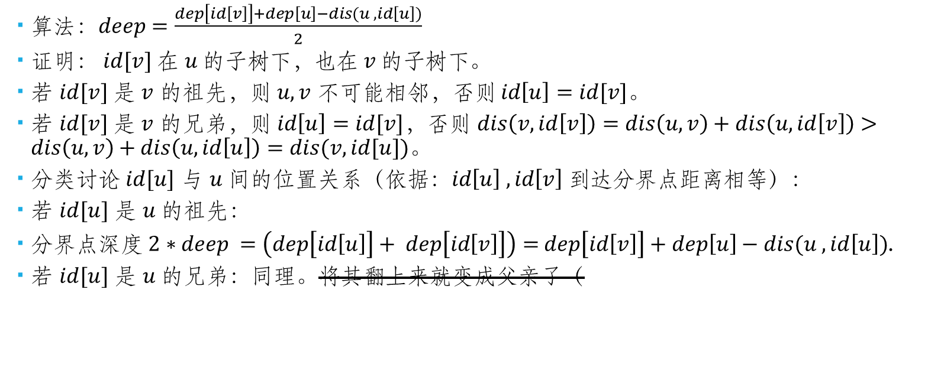
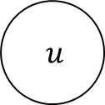
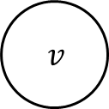
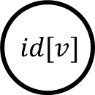
「HNOI2014」世界树
$$id[u]$$
算法：$deep=\frac{dep\left[id\left[v\right]\right]+dep\left[u\right]−dis(u , id\left[u\right])}{2}$
证明：$id[v]$在$u$的子树下，也在$v$的子树下。
若 $id[v] 是$ $v$ 的祖先，则 $u,v$ 不可能相邻，否则 $id\left[u\right]=id[v]$。
若 $id[v] 是$ $v$ 的兄弟，则 $id\left[u\right]=id[v]$，否则 $dis\left(v,id\left[v\right]\right)=dis\left(u,v\right)+dis\left(u,id\left[v\right]\right)>dis\left(u,v\right)+dis\left(u,id\left[u\right]\right)=dis(v,id[u])$。
分类讨论 $id[u]$ 与 $u$间的位置关系（依据：$id\left[u\right] , id\left[v\right]$到达分界点距离相等）：
若 $id[u]$ 是 $u$的祖先：
分界点深度$2∗deep =\left(dep\left[id\left[u\right]\right]+ dep\left[id\left[v\right]\right]\right)=$ $dep\left[id\left[v\right]\right]+dep\left[u\right]−dis(u , id\left[u\right])$.
若 $id[u]$ 是 $u$的兄弟：同理。将其翻上来就变成父亲了（
$$u$$
$$v$$
$$id[v]$$

Slide 26

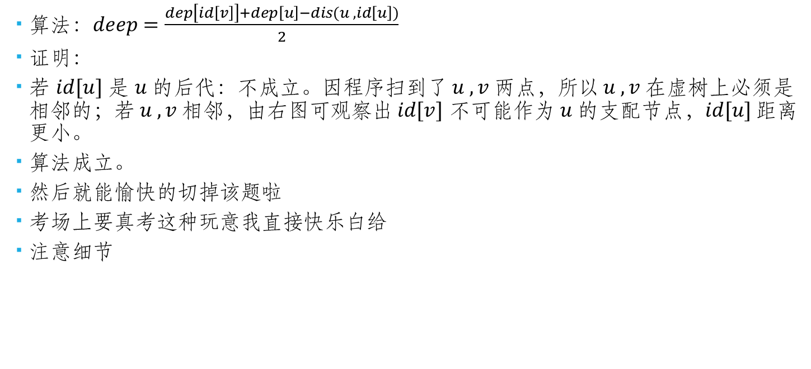
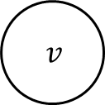
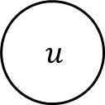
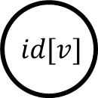
「HNOI2014」世界树
$$u$$
算法：$deep=\frac{dep\left[id\left[v\right]\right]+dep\left[u\right]−dis(u , id\left[u\right])}{2}$
证明：
若 $id[u]$ 是 $u$的后代：不成立。因程序扫到了$u , v$两点，所以 $u , v$在虚树上必须是相邻的；若 $u , v$相邻，由右图可观察出 $id[v]$ 不可能作为 $u$的支配节点，$id[u]$ 距离更小。
算法成立。
然后就能愉快的切掉该题啦
考场上要真考这种玩意我直接快乐白给
注意细节
$$id[u]$$
$$v$$
$$id[v]$$

Slide 27

？？？
善于归纳的大佬们可能会发现，上几道题的一个共同特点是都有 $∑k$ 的限制，可以比较容易的发现是虚树。
但也还有一些其他情况：

Slide 28

「HNOI/AHOI2018」毒瘤
给定一张 $n$ 个点 $m$ 条边的无向联通图，你可以选或不选每一个点，求满足 没有一条边连接的两个点都被选择 的选择方案数。
$n≤{10}^{5},m≤n+10。$

Slide 29
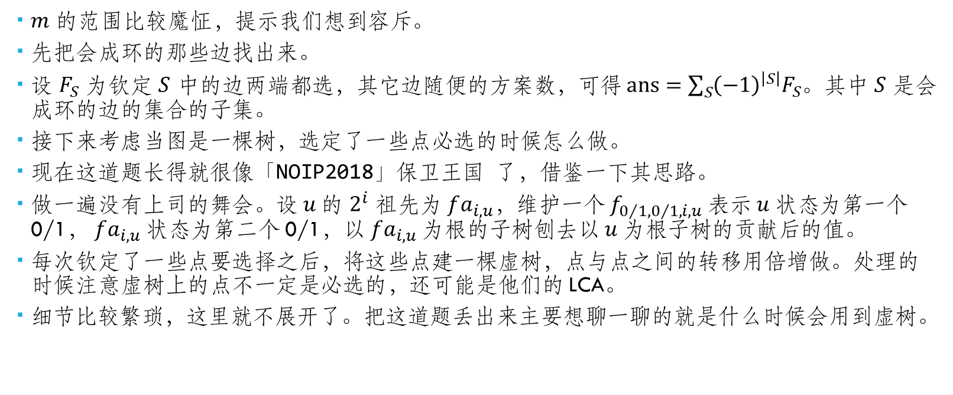
「HNOI/AHOI2018」毒瘤
$m$ 的范围比较魔怔，提示我们想到容斥。
先把会成环的那些边找出来。
设 $F_{S}$ 为钦定 $S$ 中的边两端都选，其它边随便的方案数，可得 $ans=\sum_{S}{{\left(−1\right)}^{\left|S\right|}F_{S}}$。其中 $S$ 是会成环的边的集合的子集。
接下来考虑当图是一棵树，选定了一些点必选的时候怎么做。
现在这道题长得就很像「NOIP2018」保卫王国 了，借鉴一下其思路。
做一遍没有上司的舞会。设$u$ 的 $2^{i}$ 祖先为$fa_{i,u}，$维护一个$f_{0/1,0/1,i,u}$表示$u$状态为第一个 0/1， $fa_{i,u}$状态为第二个 0/1，以$fa_{i,u}$为根的子树刨去以$u$为根子树的贡献后的值。
每次钦定了一些点要选择之后，将这些点建一棵虚树，点与点之间的转移用倍增做。处理的时候注意虚树上的点不一定是必选的，还可能是他们的 LCA。
细节比较繁琐，这里就不展开了。把这道题丢出来主要想聊一聊的就是什么时候会用到虚树。

Slide 30
一点感觉
大家可能会感到疑惑：你不是来讲虚树的吗？为啥讲了一大堆无关的东西？？？
其实可以发现，一般不会有直接考虚树的题（除了 CF 这种比赛），一般都会和一些其他奇怪的东西套在一起考，增加这道题的毒瘤程度（

Slide 31
总结
虚树是个好东西常和一些树上的操作搞在一起，比如树形dp，倍增，点分治等，甚至还可能和容斥等东西混用，适用于选取关键点，询问次数多且关键点个数之和比较友好的情况。
考虚树的题最难的部分一般都不是虚树。如果是，那最难的部分就是想到要用虚树。

Slide 32

题目列表
模板题：
CF613D Kingdom and its Cities
luogu2495「SDOI2011」消耗战
luogu5680「GZOI2017」共享单车（加强版消耗战）
不那么模板题：
luogu4103「HEOI2014」大工程
luogu3233「HNOI2014」世界树
luogu4242 树上的毒瘤
牛逼题：
luogu3783「SDOI2017」天才黑客（+踹）
luogu4220「WC2018」通道（+边分治）
luogu4426「HNOI/AHOI2018」毒瘤
luogu4606「SDOI2018」战略游戏
luogu7737「NOI2021」庆典（+一堆奇怪的东西）
大概够了
大部分题我自己也还没做

Slide 33
感谢倾听！！1

